Slide 1
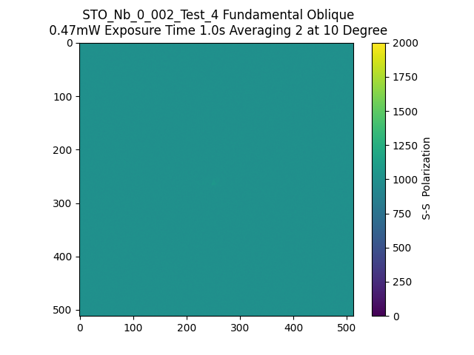
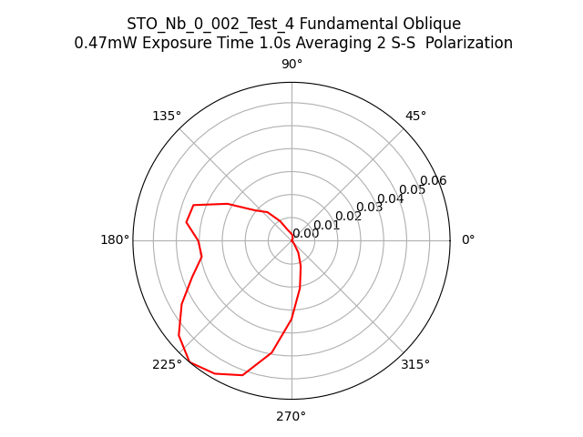
103857_STO_Nb_0_002_Test_4_Fundamental_Oblique_SS

